Slide 1

Атрибуты качества
#quality
#attributes
#architecture
Шипилов Валентин

Slide 2


Книги
Len Bass, Paul Clements, Rick Kazman — Software Architecture in Practice.
Fourth edition.
Л. Басс, П. Клементс, Р. Кацман — Архитектура программного обеспечения на практике.
2-e издание.

Slide 3

Архитектурно-центричный подход
Архитектура программного обеспечения системы — это фундаментальный артефакт, управляющий разработкой.
Системы создаются для достижения бизнес-целей.
Проектирование архитектуры основано на наборе Архитектурно Значимых Требований (ASR), вытекающих из бизнес-целей.
Требования к атрибутам качества оказывают наибольшее влияние на проектирование архитектуры.
Проектирование архитектуры можно сделать более управляемым, рассмотрев небольшое количество примитивов, называемых тактиками.
Проектирование архитектуры может и должно основываться на анализе.
Архитектуры разрабатываются людьми в рамках организации/бизнес-контекста, поэтому экономические и организационные соображения формируют и ограничивают архитектуру.

Slide 4
Что такое атрибуты качества?
Функциональность не определяет архитектуру.
Многие качества, которые должны быть предусмотрены в архитектуре системы, выходят за рамки функциональности, которая является базовым описанием возможностей
Системы часто перепроектируются не из-за их функциональной неполноценности, а из-за того, что их сложно поддерживать, переносить или масштабировать; или они слишком медленные; или они были взломаны хакерами.

Slide 5

Что такое атрибуты качества?

Slide 6

Что такое атрибуты качества?
Атрибут качества (QA) — это измеримое или проверяемое свойство системы, которое используется для указания того, насколько хорошо система удовлетворяет потребностям заинтересованных сторон, выходящие за рамки ее основной функции.
Часто атрибуты качества называют нефункциональными требованиями.
Notes:
Про разделение на ФТ и НФТ. Различие теряет смысл, если учесть природу некоторых «функций». Если функция программного обеспечения заключается в управлении поведением движка, как можно корректно реализовать эту функцию, не учитывая временные характеристики?

Slide 7
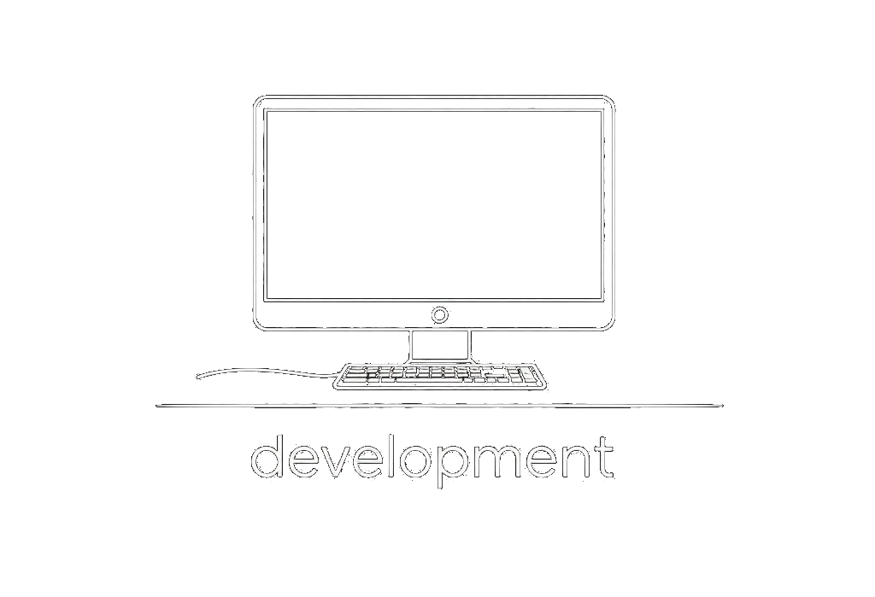
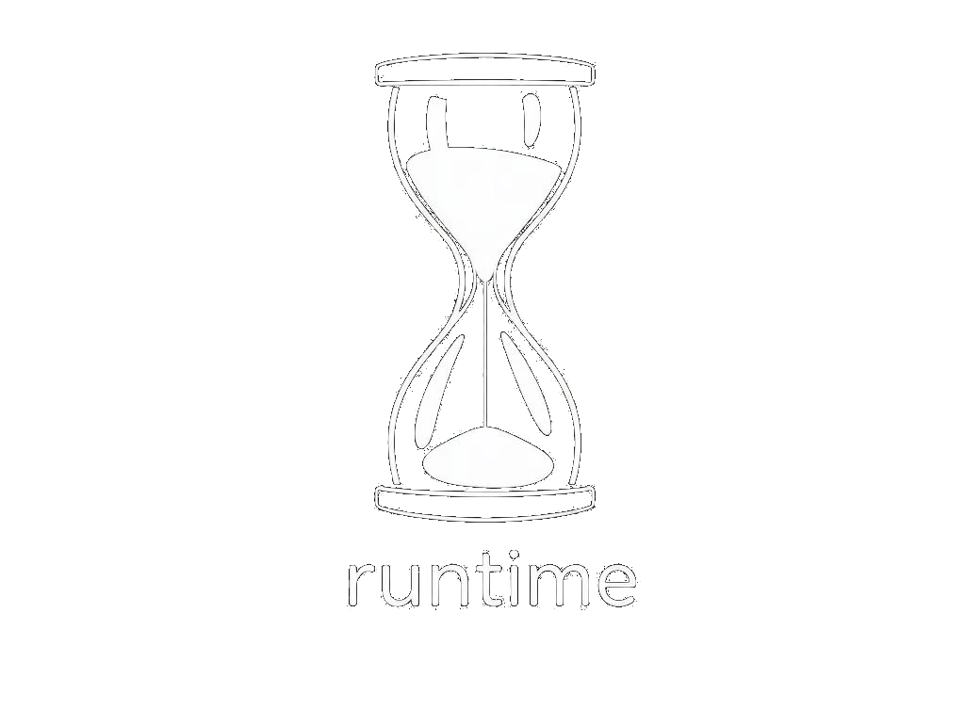
Категории атрибутов качества
Атрибуты, описывающие некоторые свойства системы во время выполнения, такие как доступность, производительность или удобство использования.
Атрибуты, описывающие некоторые свойства разработки системы, такие как модифицируемость, тестируемость или возможность развертывания.

Slide 8
Проблемы с определением атрибутов качества
Часто определения атрибутов не поддаются тестированию. Бессмысленно утверждать, что система будет «модифицируемой». Каждая система будет модифицируемой относительно одного набора изменений и не модифицируемой относительно другого. Аналогично, система может быть устойчивой к одним сбоям и хрупкой относительно других, и т.д.
Каждое сообщество, занимающееся атрибутами, разработало свой собственный словарь. В сообществе, занимающемся производительностью, есть «события», поступающие в систему, в сообществе, занимающемся безопасностью, есть «атаки», поступающие в систему и т.д.

Slide 9
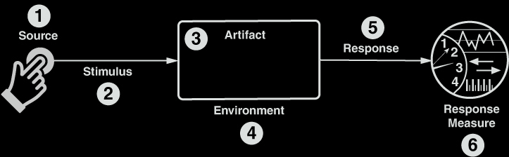
Сценарии атрибутов качества

Slide 10
Сценарии атрибутов качества - Стимул
Стимул - событие, происходящее в системе или проекте. Стимул может быть событием, если речь идет о производительности, пользовательской операцией если за удобство использования, или атакой, если за безопасность, и т.д.
Стимул используется и для описания мотивирующего действия, направленного на развитие качеств. Таким образом, стимулом для модифицируемости является запрос на модификацию, стимулом для тестируемости — завершение единицы разработки.

Slide 11
Сценарии атрибутов качества – Источник стимула
Источник стимула - объект (человек, компьютерная система или любой другой субъект), который сгенерировал стимул. Источник стимула может влиять на то, как система его обрабатывает. Например, запрос от доверенного пользователя не будет подвергнут такой же тщательной проверке, как запрос от ненадежного пользователя.

Slide 12
Сценарии атрибутов качества – Реакция
Реакция — это действие, которое происходит в результате получения стимула. Она включает в себя обязанности, которые система или разработчики должны выполнить в ответ на стимул.
В сценарии производительности происходит событие, и система должна обработать его и сгенерировать ответ.
В сценарии модифицируемости происходит запрос на изменение, и разработчики должны реализовать изменение без побочных эффектов, а затем протестировать и развернуть его.

Slide 13
Сценарии атрибутов качества – Мера реакции
Мера реакции — некоторое значение, по которому можно измерить степень реакции, чтобы можно было протестировать сценарий.
Для производительности это может быть показатель задержки или пропускной способности.
Для модифицируемости — трудозатраты или время, затраченное на внесение, тестирование и внедрение модификации.

Slide 14
Сценарии атрибутов качества – Окружение
Окружение — это совокупность обстоятельств, в которых разворачивается сценарий. Например, система находиться в состоянии перегрузки, в нормальном режиме работы или в каком-либо другом соответствующем состоянии или режиме.
Окружение может относиться к состояниям, в которых система вообще не работает: в стадии разработки, тестирования, обновления данных или подзарядки батареи между запусками.
Окружение задаёт контекст для остальной части сценария.
Запрос на изменение, поступивший после заморозки кода для выпуска, может быть обработан иначе, чем тот, который поступил до заморозки.
Пятый последовательный сбой компонента может быть обработан иначе, чем первый сбой этого компонента.

Slide 15
Сценарии атрибутов качества – Артефакт
Артефакт — цель, на которую воздействовал стимул.
Артефакт может представлять собой совокупность систем, всю систему целиком или один или несколько её компонентов.
Сбой или запрос на изменение могут повлиять лишь на небольшую часть системы.
Сбой в хранилище данных может обрабатываться иначе, чем сбой в хранилище метаданных.
Изменения пользовательского интерфейса могут быть сделаны быстрее, чем изменения в слое бизнес-логики.

Slide 16
Сценарии атрибутов качества - Примеры
500 пользователей инициируют 2000 запросов в течение 30 секунд в нормальном режиме работы. Система обрабатывает все запросы со средней задержкой в ​​две секунды
Сервер в серверной ферме вышел из строя во время нормальной работы, система информирует оператора и продолжает работать без простоя
Разработчик хочет изменить пользовательский интерфейс. Изменение будет внесено в код на этапе проектирования. Внесение и тестирование займёт менее трёх часов, и никаких побочных эффектов не возникнет
Источник стимула Стимул Окружение Артефакт Реакция Мера реакции

Slide 17
Сценарии атрибутов качества – Окружение
Доступность Availability
Производительность Performance
Модифицируемость Modifiability
Развёртываемость Deployability
Интегрируемость Integrability
Безопасность использования Safety
Защита Security
Удобство использования Usability

Slide 18
Доступность
Notes:
Это широкий подход, охватывающий то, что обычно называют надёжностью. Доступность дополняет концепцию надёжности, добавляя понятие восстановления, то есть, когда система выходит из строя, она сама себя восстанавливает. Ремонт может быть выполнен различными способами.
Когда мы говорим о надежности мы часто имеем дело с понятиями сбой (отказ) failure и неисправнсть (ошибка) fault.

Slide 19
Доступность — сценарии
Часть сценария | Описание | Возможные значения
Источник стимула | Определяет источник неисправности. | Внутренние/внешние: люди, оборудование, программное обеспечение, физическая инфраструктура, физическая среда
Стимул | Стимулом к ​​сценарию доступности является ошибка. | Ошибка: упущение, сбой, неправильный выбор времени, неправильный ответ
Артефакт | Определяет, какие части системы ответственны за неисправность и на какие она влияет. | Процессоры, каналы связи, хранилища, процессы, затронутые артефакты в среде исполнения.
Окружение | Нас может интересовать не только то, как система ведет себя в своей «нормальной» среде, но и то, как она ведет себя в ситуациях, когда она, например, уже восстанавливается после сбоя. | Нормальная работа, запуск, выключение, режим восстановления, работа в условиях ухудшения характеристик, работа в условиях перегрузки.

Slide 20
Доступность — сценарии
Часть сценария | Описание | Возможные значения
Реакция | Наиболее распространенная желаемая реакция — предотвратить перерастание неисправности в сбой, но могут быть важны и другие варианты, например, уведомление персонала или регистрация неисправности для последующего анализа. | Предотвратите перерастание неисправности в отказ. Обнаружение неисправности: Журналировать неисправность Уведомить персонал или другие систем Восстановление после неисправности Отключить источник событий, вызвавших неисправность Временно отключить узел на время ремонта Устранить или скрыть неисправность/отказ или ограничить вызванный ею ущерб Работать в режиме ограниченной функциональности во время восстановления

Slide 21
Доступность — сценарии
Часть сценария | Описание | Возможные значения
Мера реакции | Мы можем сосредоточиться на ряде мер доступности в зависимости от критичности предоставляемой услуги. | Время или интервал времени, в течение которого система должна быть доступна. Процент доступности (например, 99,999%) Время обнаружения неисправности Время устранения неисправности Время или интервал времени, в течение которого система может находиться в режиме ограниченной функциональности Доля (например, 99%) или частота (например, до 100 в секунду) определенного класса неисправностей, которые система предотвращает или обрабатывает без сбоев.

Slide 22
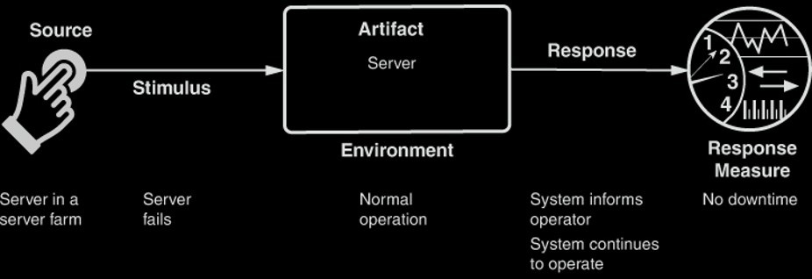
Доступность — сценарии

Slide 23

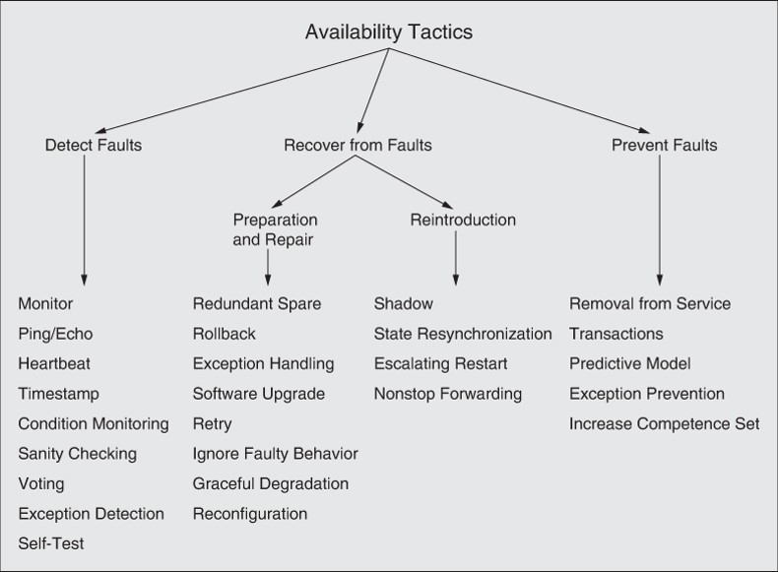
Доступность — тактики

Slide 24
Производительность
Notes:
Производительность определяется временем и способностью программной системы соответствовать требованиям по времени.

Slide 25
Производительность — сценарии
Часть сценария | Описание | Возможные значения
Источник стимула | Стимул может исходить от пользователя (или нескольких пользователей), от внешней системы или от какой-либо части рассматриваемой системы. | Внутренние/внешние: люди, оборудование, программное обеспечение, физическая инфраструктура, физическая среда
Стимул | Стимул — это наступление события. Событие может быть запросом на обслуживание или уведомлением о каком-либо состоянии рассматриваемой системы или внешней системы. | Внешние: Запрос пользователя Запрос от внешней системы Данные, поступающие от датчика или другой системы Внутренние: Один компонент может отправить запрос другому компоненту Таймер может сгенерировать уведомление.

Slide 26
Производительность — сценарии
Часть сценария | Описание | Возможные значения
Артефакт | Стимулируемый артефакт может представлять собой всю систему или только её часть. Например, событие включения питания может стимулировать всю систему. Запрос пользователя может поступать на пользовательский интерфейс. | Вся система Компонент внутри системы
Окружение | Состояние системы или компонента в момент поступления сигнала. Необычные режимы (режим ошибки, режим перегрузки) будут влиять на реакцию. Например, допускаются три неудачные попытки входа в систему, прежде чем устройство будет заблокировано. | Время исполнения компоненте или системы (runtime). Система или компонент могут работать в: Нормальном режиме Аварийном режиме Режиме коррекции ошибок Режиме пиковой нагрузки Режиме перегрузки Режиме работы с пониженной производительностью Другом определенном режиме системы

Slide 27
Производительность — сценарии
Часть сценария | Описание | Возможные значения
Реакция | Система обработает стимул. Обработка стимула займёт время. Это время может потребоваться для вычислений или из-за блокировки обработки из-за конкуренции за общие ресурсы. Запросы могут не быть выполнены из-за перегрузки системы или сбоя где-то в цепочке обработки. | Система возвращает ответ Система возвращает ошибку Система не генерирует ответ Система игнорирует запрос при перегрузке Система меняет режим или уровень обслуживания Система обслуживает событие с более высоким приоритетом Система потребляет ресурсы
Мера реакции | Задержка или пропускная способность. Системы с временными ограничениями также могут измерять дрожание отклика и способность соблюдать временные рамки. Измерение количества невыполненных запросов также является одним из видов измерения, как и степень использования вычислительных ресурсов (например, процессора, памяти, пула потоков, буфера). | Максимальное, минимальное, среднее, медианное время ответа (задержка) Количество или процент удовлетворенных запросов за определенный интервал времени (пропускная способность) или набор полученных событий Количество или процент неудовлетворенных запросов Изменение времени ответа (дрожание) Уровень использования вычислительных ресурсов

Slide 28
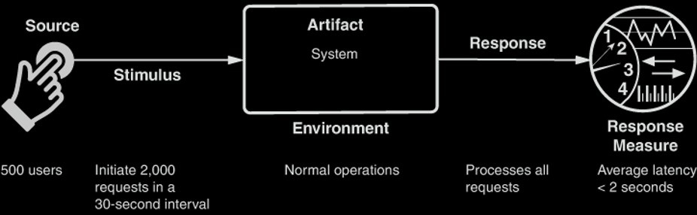
Производительность — сценарии

Slide 29
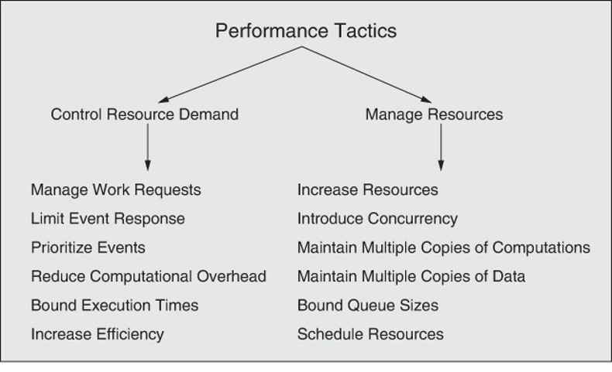
Производительность — тактики

Slide 30
Модифицируемость
Notes:
Модифицируемость подразумевает изменения, и мы заинтересованы в ней, чтобы снизить стоимость и риск внесения изменений.
Changes can be made
to the implementation (by modifying the source code)
during compilation (using compile-time switches)
during the build (by choice of libraries)
during configuration setup (by a range of techniques, including parameter setting)
during execution (by parameter settings, plug-ins, allocation to hardware, and so forth)
A change can be made
by a developer
an end user
system administrator
Отдельные аиды требований.
Масштабируемость горизонтальная и вертикальная.
Видоизменяемость, т.е. возможность системы быть представленной в разных вариантах.
Портируемость.
Независимость от место положения (service registru)

Slide 31
Модифицируемость — сценарии
Часть сценария | Описание | Возможные значения
Источник стимула | Агент, вызывающий изменение. Большинство из них — люди, но система может обучаться или самоизменяться, и в этом случае источником является сама система. | Конечный пользователь, разработчик, системный администратор, владелец линейки продуктов, сама система
Стимул | Изменение, которое должна учесть система. (В этой категории мы рассматриваем исправление дефекта как изменение чего-то, что предположительно работало неправильно.) | Директива по добавлению / удалению / изменению функциональности или изменению атрибута качества, мощности, платформы или технологии; директива по добавлению нового продукта; директива по изменению местоположения услуги на другое место
Артефакт | Артефакты, которые подвергаются модификации. Конкретные компоненты или модули, платформа системы, пользовательский интерфейс, среда или другая система. | Код, данные, интерфейсы, компоненты, ресурсы, тестовые случаи, конфигурации, документация

Slide 32
Модифицируемость — сценарии
Часть сценария | Описание | Возможные значения
Окружение | Время или этап, на котором вносится изменение. | Время выполнения, время компиляции, время сборки, время инициализации, время проектирования
Реакция | Внесите изменения и включите их в систему. | Одно или несколько из следующих действий: Внести изменения Протестировать изменения Развернуть изменения Самостоятельно модифицировать
Мера реакции | Ресурсы, которые были затрачены на внесение изменений. | Стоимость в терминах: Количества, размера, сложности затронутых артефактов Усилий Затраченного времени Денег (прямые затраты или альтернативные издержки) Степени влияния данного изменения на другие функции или характеристики качества Появления новых дефектов Времени, необходимого системе для адаптации

Slide 33
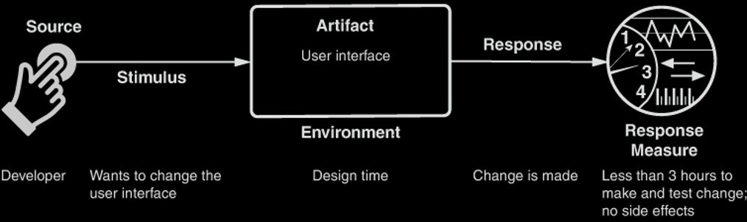
Модифицируемость — сценарии

Slide 34
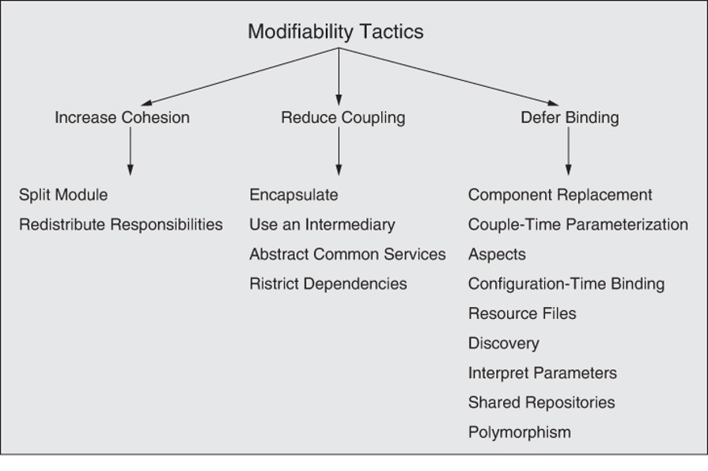
Модифицируемость — тактики

Slide 35
Развертываемость
Notes:
Развертываемость — это свойство программного обеспечения, указывающее на возможность его развертывания, то есть размещения в среде для выполнения, в течение предсказуемого и приемлемого времени и усилий.

Slide 36
Развертываемость — сценарии
Часть сценария | Описание | Возможные значения
Источник стимула | Триггер для развертывания | Конечный пользователь, разработчик, системный администратор, операционный персонал, маркетплейскомпонентов, владелец продукта.
Стимул | Что является причиной срабатывания триггера? | Новый элемент доступен для развёртывания. Обычно это запрос на замену программного элемента новой версией (например, исправление дефекта, установка исправления безопасности, обновление до последней версии компонента или фреймворка и т.д.). Новый элемент одобрен для включения. Необходимо выполнить откат существующего элемента/набора элементов.
Артефакт | Что нужно изменить? | Определенные компоненты или модули, платформа системы, ее пользовательский интерфейс, среда исполнения или другая система, с которой она взаимодействует. Таким образом, артефакт может представлять собой отдельный программный элемент, несколько программных элементов или всю систему.

Slide 37
Развертываемость — сценарии
Часть сценария | Описание | Возможные значения
Окружение | Staging, производство (или определенная часть того и другого) | Полное развертывание. Развертывание подмножества для определенной части: пользователей, виртуальных машин, контейнеров, серверов, платформ.
Реакция | Что должно произойти? | Внедрение новых компонентов. Развертывание новых компонентов. Мониторинг новых компонентов. Откат предыдущего развертывания.
Мера реакции | Мера стоимости, времени или эффективности процесса для развертывания или для серии развертываний с течением времени. | Стоимость в терминах: количества, размера и сложности затронутых артефактов среднего/наихудшего уровня трудозатрат затраченных часов или календарного времени денег (прямых затрат или альтернативных издержек) новых внесённых дефектов Степень, в которой это развёртывание/откат влияет на другие функции или атрибуты качества. Количество неудачных развёртываний Повторяемость процесса Прослеживаемость процесса Время цикла процесса.

Slide 38
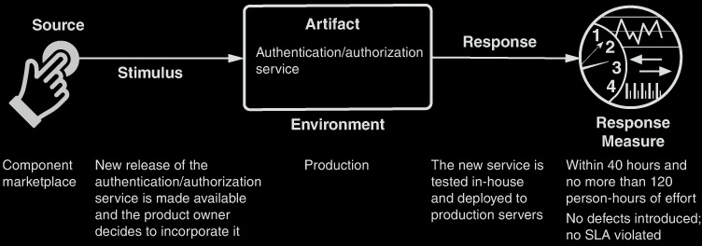
Развертываемость — сценарии

Slide 39
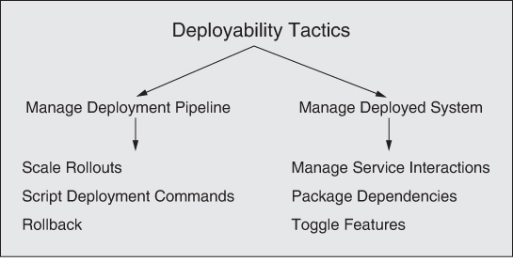
Развертываемость — тактики

Slide 40
Защита

Slide 41
Защита — сценарии
Часть сценария | Описание | Возможные значения
Источник стимула | Атака может исходить извне или изнутри организации. Источником атаки может быть как человек, так и другая система. Он мог быть ранее идентифицирован (как правильно, так и неправильно) или в настоящее время неизвестен. | Человек Другая система, которая может быть: Внутри организации Вне организации Ранее идентифицированна Неизвестно
Стимул | Стимулом является сама атака. | Несанкционированная попытка: Отображать данные Собирать данные Изменять или удалять данные Получать доступ к системным службам Изменять поведение системы Уменьшать доступность

Slide 42
Защита — сценарии
Часть сценария | Описание | Возможные значения
Артефакт | Какова цель атаки? | Системные службы Данные внутри системы Компонент или ресурсы системы Данные, производимые или потребляемые системой
Окружение | В каком состоянии находится система в момент атаки? | Состояние системы: В сети или офлайн Подключена к сети или отключена от нее Защищена брандмауэром или открыта для сети Полностью работоспособна Частично работоспособна Неработоспособна

Slide 43
Защита — сценарии
Часть сценария | Описание | Возможные значения
Реакция | Система обеспечивает сохранение конфиденциальности, целостности и доступности. | Транзакции выполняются таким образом, что: Данные или услуги защищены от несанкционированного доступа Данные или услуги не подвергаются несанкционированному манипулированию Участники транзакции гарантированно идентифицированы Участники транзакции не могут отказаться от своего участия Данные, ресурсы и системные услуги будут доступны для законного использования. Система отслеживает действия внутри себя путем: Регистрации доступа или изменения данных Регистрации попыток доступа к данным, ресурсам или услугам; уведомления соответствующих субъектов (людей или систем) о возникновении очевидной атаки.
Мера реакции | Показатели реакции системы связаны с частотой успешных атак, временем и затратами на отражение и устранение атак, а также с ущербом, наносимым этими атаками. | Объем скомпрометированного или защищенного ресурса Точность обнаружения атак Сколько времени прошло до обнаружения атаки Сколько атак было отражено Сколько времени требуется для восстановления после успешной атаки Какой объем данных уязвим для конкретной атаки

Slide 44
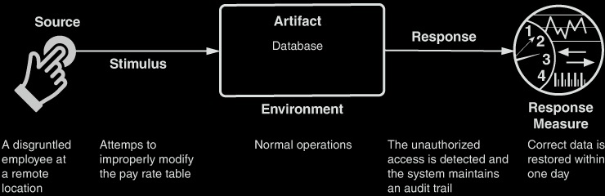
Защита — сценарии

Slide 45
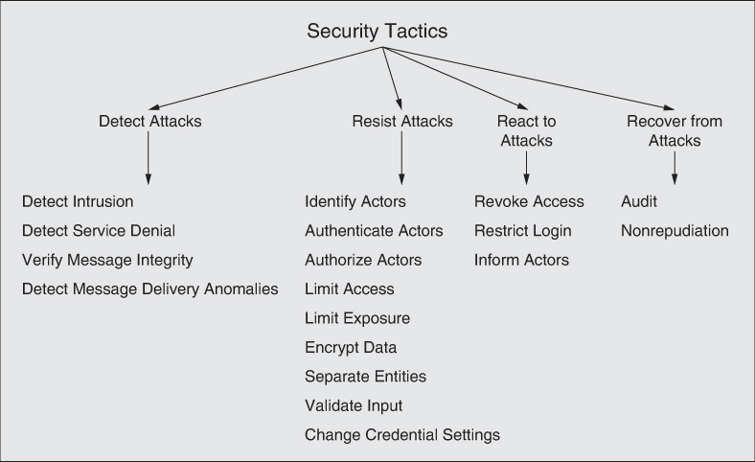
Защита — тактики

Slide 46
Интегрируемость
Notes:
integrable means “capable of being integrated.”

Slide 47
Интегрируемость — сценарии
Часть сценария | Описание | Возможные значения
Источник стимула | Откуда берется стимул? | Заинтересованная сторона миссии/системы Рынок компонентов Поставщик компонентов
Стимул | О каком типе интеграции идёт речь? | Добавить новый компонент Интеграция новой версии существующего компонента Интеграция существующих компонентов новым способом
Артефакт | Какие части системы участвуют в интеграции? | Вся система Конкретный набор компонентов Метаданные компонента Конфигурация компонента
Окружение | В каком состоянии находится система в момент возникновения стимула? | Разработка Интеграция Развертывание Исполнение

Slide 48
Интегрируемость — сценарии
Часть сценария | Описание | Возможные значения
Реакция | Как «интегрируемая» система отреагирует на стимул? | Изменения (завершены, интегрированы, протестированы, развернуты) Компоненты в новой конфигурации успешно и корректно (синтаксически и семантически) обмениваются информацией Компоненты в новой конфигурации успешно взаимодействуют Компоненты в новой конфигурации не нарушают ограничения ресурсов
Мера реакции | Как измеряется реакция? | Стоимость, выраженная в виде одного или нескольких из следующих показателей: Количество измененных компонентов Процент измененного кода Количество измененных строк кода Усилия Деньги Календарное время Влияние на другие атрибуты качества Методы реагирования (для определения допустимых компромиссов)

Slide 49
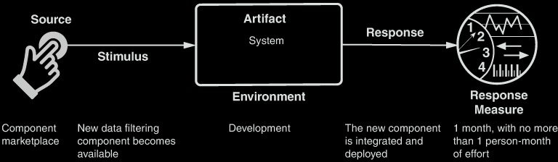
Интегрируемость — сценарии

Slide 50
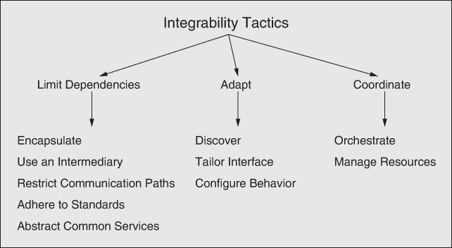
Интегрируемость — тактики

Slide 51
Удобство использования
Notes:
Удобство использования включает в себя следующие области:
• Функции системы обучения. Если пользователь не знаком с конкретной системой или её аспектом, что может сделать система, чтобы облегчить обучение? Это может включать в себя предоставление справочных функций.
• Эффективное использование системы. Что может сделать система, чтобы повысить эффективность работы пользователя? Это может включать в себя возможность перенаправить систему после выполнения команды. Например, пользователь может приостановить одну задачу, выполнить несколько операций, а затем возобновить её.
• Минимизация последствий ошибок пользователя. Что может сделать система, чтобы минимизировать последствия ошибок пользователя? Например, пользователь может отменить неверно выполненную команду или отменить её действие.
• Адаптация системы к потребностям пользователя. Как пользователь (или сама система) может адаптироваться, чтобы упростить задачу пользователя? Например, система может автоматически заполнять URL-адреса на основе предыдущих вводов пользователя
.• Повышение доверия и удовлетворенности. Что делает система, чтобы удостовериться в правильности действий пользователя? Например, предоставление обратной связи, указывающей на то, что система выполняет длительную задачу, а также процент выполнения на данный момент, повысит доверие пользователя к системе.

Slide 52
Удобство использования — сценарии
Часть сценария | Описание | Возможные значения
Источник стимула | Откуда берется стимул? | Конечный пользователь (который может играть специализированную роль, например, быть системным или сетевым администратором) является основным источником стимула Внешнее событие, поступающее в систему (на которое пользователь может отреагировать)
Стимул | Чего хочет конечный пользователь? | Конечный пользователь хочет: Эффективно использовать систему Научиться пользоваться системой Минимизировать влияние ошибок Адаптировать систему Настроить систему
Артефакт | Какая часть системы стимулируется? | Распространенные примеры: Графический пользовательский интерфейс Интерфейс командной строки Голосовой интерфейс Сенсорный экран

Slide 53
Удобство использования — сценарии
Часть сценария | Описание | Возможные значения
Окружение | Когда стимул достигает системы? | Действия пользователя, от которых зависит удобство использования, всегда происходят во время выполнения или во время настройки системы.
Реакция | Как должна отреагировать система? | Система должна: Предоставлять пользователю необходимые функции Предвосхищать потребности пользователя Предоставлять пользователю адекватную обратную связь
Мера реакции | Как измеряется реакция? | Один или несколько из следующих показателей: Время выполнения задачи Количество ошибокВремя обучения Соотношение времени обучения и времени выполнения задачи Количество выполненных задач Удовлетворенность пользователя Прирост знаний пользователя Соотношение количества успешных операций к общему количеству операций Количество потерянного времени или данных при возникновении ошибки

Slide 54
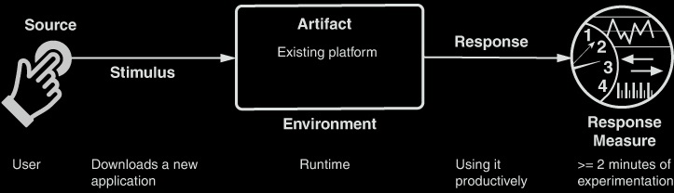
Удобство использования — сценарии

Slide 55
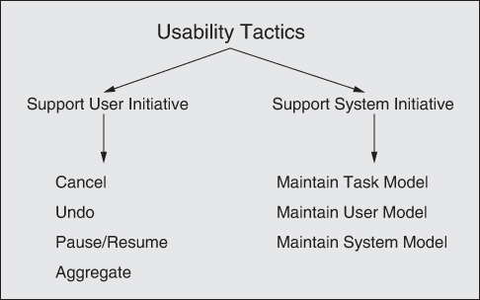
Удобство использования — тактики

Slide 56
ISO/IEC FCD 25010

Slide 57
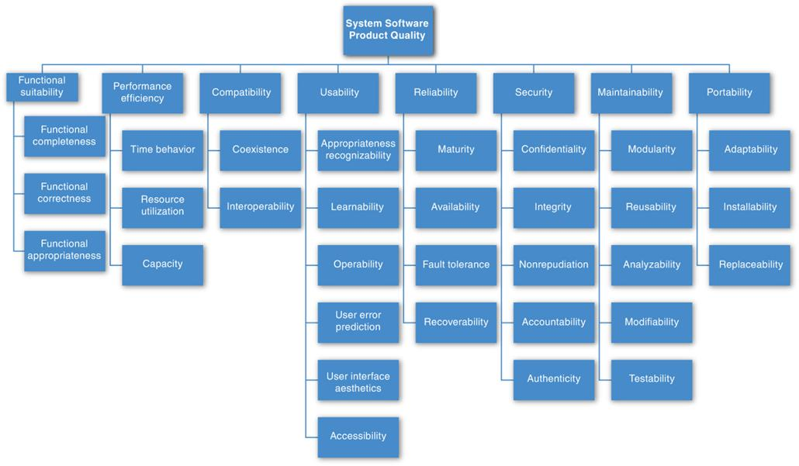
ISO/IEC FCD 25010

Slide 58
ISO/IEC FCD 25010
Функциональная пригодность. Степень, в которой продукт или система обеспечивают функции, отвечающие заявленным и предполагаемым потребностям при использовании в заданных условиях.
Эффективность работы. Производительность относительно количества ресурсов, используемых в заданных условиях.
Совместимость. Степень, в которой продукт, система или компонент могут обмениваться информацией с другими продуктами, системами или компонентами и/или выполнять свои требуемые функции, используя одну и ту же аппаратную или программную среду.
Удобство использования. Степень, в которой продукт или система могут использоваться определенными пользователями для достижения заданных целей с эффективностью, производительностью и удовлетворением в заданном контексте использования.

Slide 59
ISO/IEC FCD 25010
Надёжность. Степень, в которой система, продукт или компонент выполняет заданные функции в заданных условиях в течение заданного периода времени.
Безопасность. Степень, в которой продукт или система защищает информацию и данные, обеспечивая лицам, другим продуктам или системам доступ к данным в соответствии с их типами и уровнями полномочий.
Поддерживаемость. Степень эффективности и результативности, с которой продукт или система могут быть модифицированы предполагаемыми специалистами по обслуживанию.
Переносимость. Степень эффективности и результативности, с которой система, продукт или компонент могут быть перенесены из одной аппаратной, программной или другой операционной или эксплуатационной среды в другую.

Slide 60

Thank you!

